Slide 1
組合語言上機實習 (第十週)
2021/11/15

Slide 2
目標
目標：找出陣列中最大的數字
任務：在程式中加入FindLargest的PROCEDURE，程式呼叫FindLargest之後傳入兩個參數：
1. aPtr是指向傳入的陣列
2. arraySize是此陣列的大小
最後找出陣列中最大的數字，將結果存在eax 暫存器中。

Slide 3
程式架構
.stack 4096
_______ PROTO _____ , _______ ;宣告FindLargest的prototype
.data Ex1Array sdword 105522063 , ___________ , ___________
;陣列初始為 105522063, 組員學號1 ,組員學號2
Ex2Array sdword -105522063 , ___________ , ____________
;陣列初始為-105522063, 組員學號1加負號 ,組員學號2加負號
.code
main proc
_____ FindLargest, _____ Ex1Array, _________ Ex1Array
_____ FindLargest, _____ Ex2Array, _________ Ex2Array
call WaitMsg
invoke ExitProcess,0
main endp
end main

Slide 4
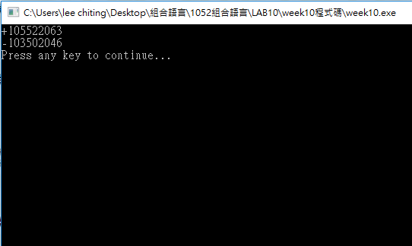
程式結果

Slide 5
報告
繳交期限 : 2021/11/16 中午12:00前
一組繳交一份
將下列檔案打包成壓縮檔(.zip、.rar)，檔案名稱為組別 (ex: lab8_group01.zip)
程式碼(lab8_01.asm)
報告(第01組.doc 或 第01組.pdf / group01.doc or group01.pdf)
報告標題
組別、學號、姓名
結果截圖、程式碼截圖+說明
報告內容必須能夠表達“了解此程式的運作”
心得
注意檔名務必正確

Slide 6
助教聯絡方式
李晨宇Email: alex23681@gmail.com
楊少瑜Email: ssa567832@gmail.com

